Slide 1
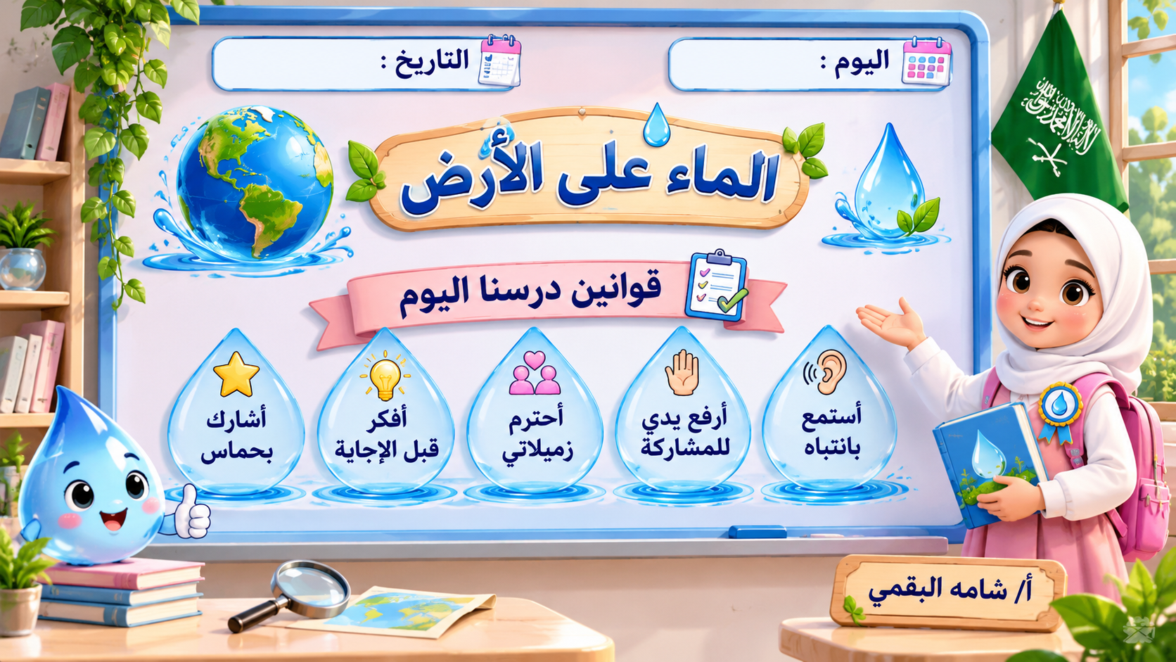
…/…/١٤٤٨هـ
……
Notes:
السبورة: العنوان «الماء على الأرض» وقوانين درسنا. اكتبي اليوم والتاريخ في المربعين.
كل نقرة تُظهر نجمة فوق قانون: أستمع بانتباه، أرفع يدي للمشاركة، أحترم زميلاتي، أفكر قبل الإجابة، أشارك بحماس.

Slide 2
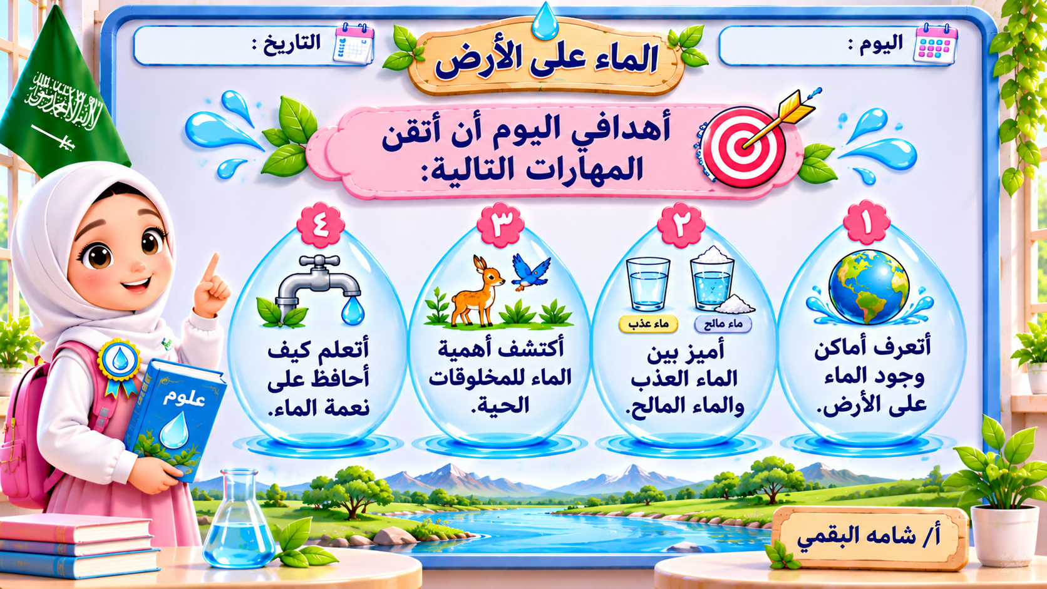
…/…/١٤٤٨هـ
……
✔
✔
✔
✔
Notes:
أهداف الدرس الأربعة. كل نقرة تضع علامة ✔ تحت هدف (من اليمين): أتعرف أماكن وجود الماء على الأرض، أميز بين الماء العذب والماء المالح، أكتشف أهمية الماء للمخلوقات الحية، أتعلم كيف أحافظ على نعمة الماء.
يمكن العودة لهذه الشريحة في نهاية الدرس لتتأكد الطالبات أنهن حققن الأهداف.

Slide 3
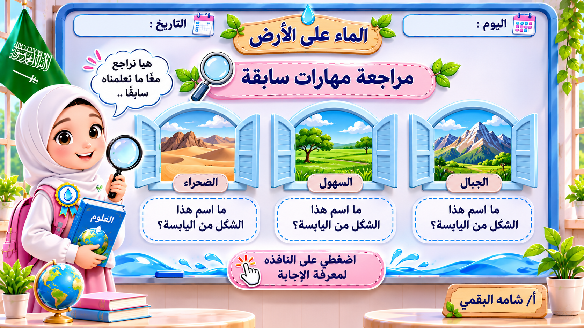
…/…/١٤٤٨هـ
……
؟
؟
؟
Notes:
مراجعة: ما اسم هذا الشكل من اليابسة؟ اسم كل نافذة مغطى. اضغطي على «؟ اضغطي» ليظهر الاسم ونجمة: الجبال، السهول، الصحراء.

Slide 4
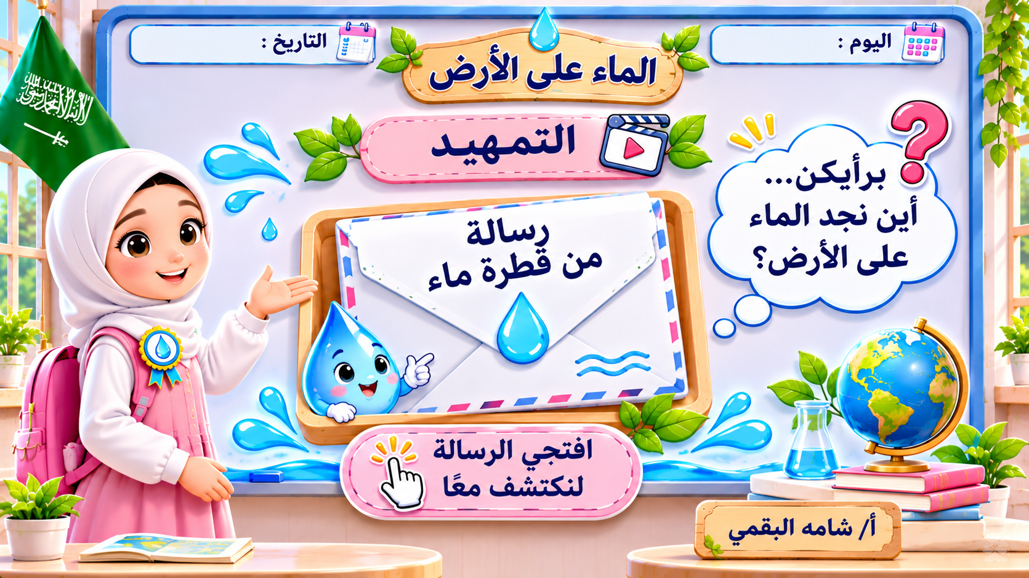
…/…/١٤٤٨هـ
……
💧 رسالة من قطرة ماء
مرحبًا يا صديقاتي! أنا قطرة ماء.
أعيش في أماكن كثيرة على الأرض…
هل تعرفن أين أعيش؟ هيا نكتشف معًا!
Notes:
التمهيد: اضغطي على زر «افتحي الرسالة» فتظهر رسالة قطرة الماء.
ثم اسألي: برأيكن… أين نجد الماء على الأرض؟ واستمعي لتوقعات الطالبات قبل الشرح.

Slide 5
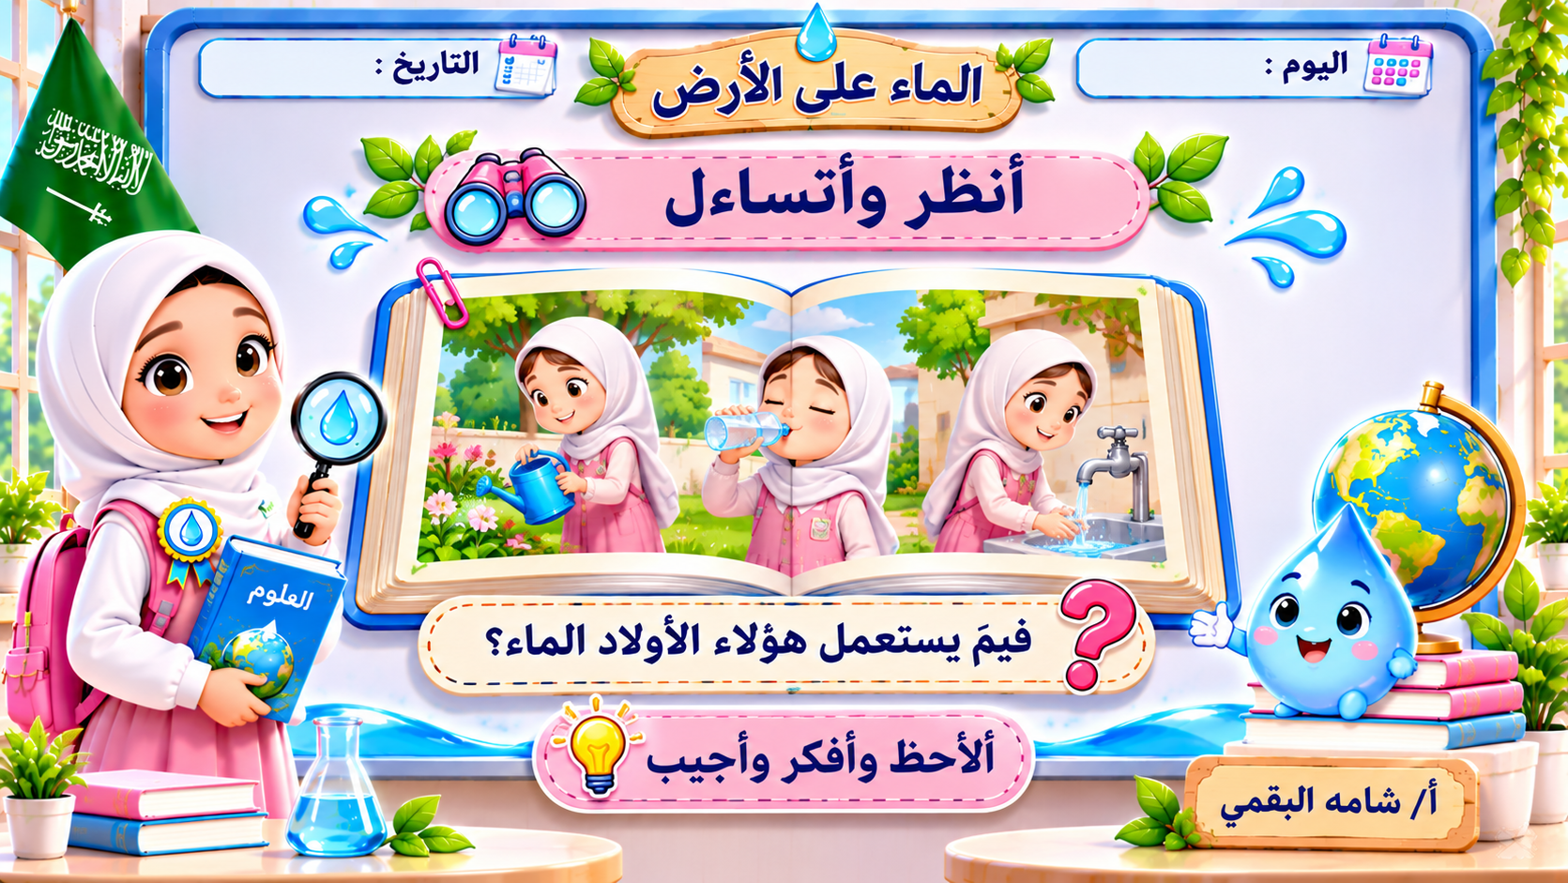
…/…/١٤٤٨هـ
……
تسقي الأزهار 🌷
تشرب الماء 🥤
تغسل يديها 🧼
Notes:
أنظر وأتساءل: فيمَ يستعمل هؤلاء الأولاد الماء؟ اتركي الطالبات يلاحظن الصور ويجبن أولًا.
ثم كل نقرة تُظهر إجابة على صورة (من اليمين): تغسل يديها، تشرب الماء، تسقي الأزهار.

Slide 6
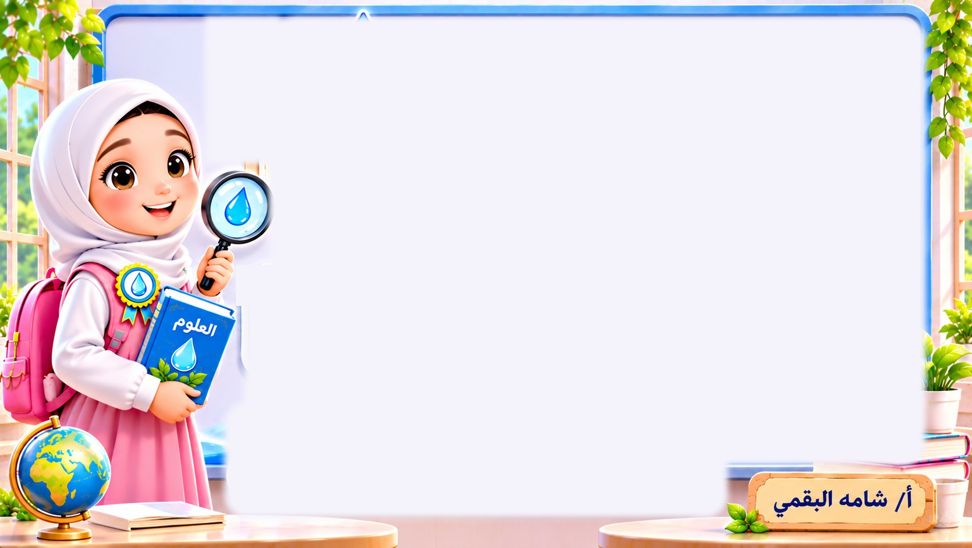
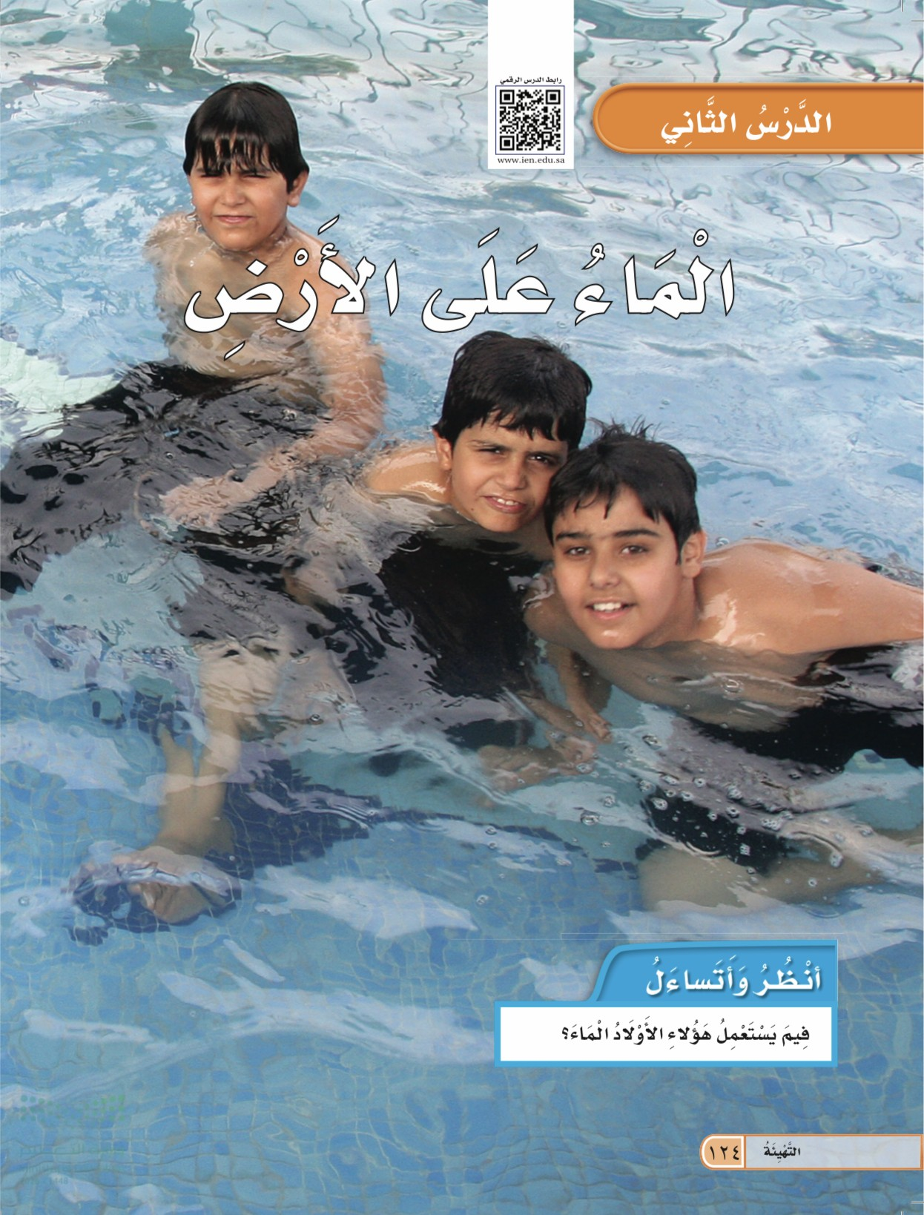
انظري إلى صورة كتابك… ماذا ترين؟ 🔎
💧
أنظر وأتساءل… في كتابي
ص ١٢٤
فِيمَ يَسْتَعْمِلُ هَؤُلَاءِ الْأَوْلَادُ الْمَاءَ؟
👀 أرى: أولادًا داخل الماء
💭 أفكر: يسبحون ويلعبون في الماء 🏊
❓ أتساءل: فيمَ نستعمل الماء أيضًا؟
صورة الدرس من كتابي – صفحة ١٢٤
Notes:
صورة الدرس (ص١٢٤): أنظر وأتساءل «فيمَ يستعمل هؤلاء الأولاد الماء؟». اتركي الطالبات يصفن الصورة أولًا.
كل نقرة تُظهر خطوة: أرى، أفكر (يسبحون في الماء)، أتساءل. السؤال الأخير يمهّد لنشاط أستكشف.
الاستراتيجية: أرى – أفكر – أتساءل.

Slide 7
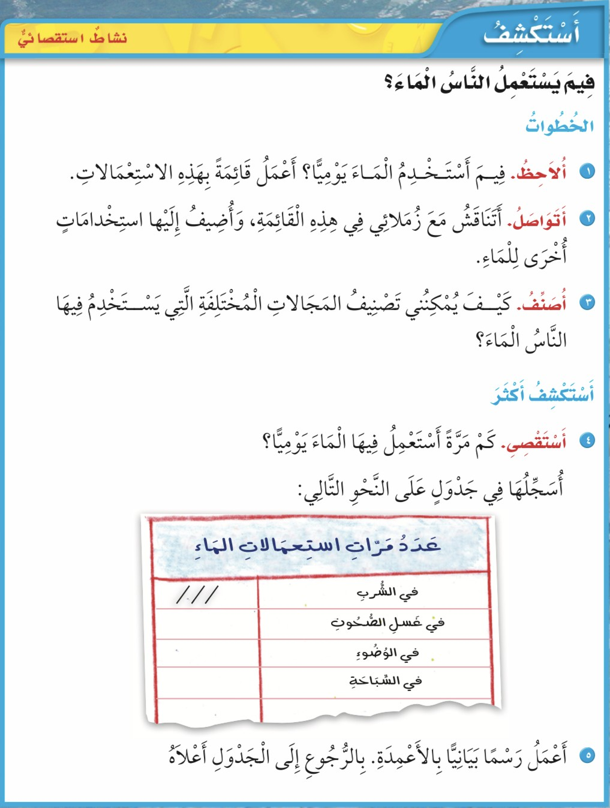
لنحسب معًا: كم مرة نستعمل الماء؟ ✋
💧
أستكشف: فيمَ نستعمل الماء؟
ص ١٢٥
٤ أستقصي: كم مرة أستعمله يوميًّا؟
٣ أصنّف: مجالات استخدام الماء
٢ أتواصل: أتناقش مع زميلاتي
١ أُلاحظ: فيمَ أستخدم الماء يوميًّا؟
📊 الرسم البياني بالأعمدة
اضغطي مربعًا لتضيفي علامة ✋
عدد مرات استعمال الماء
/
/
/
/
/
في الشُّرْبِ 🥤
/
/
/
/
/
في غَسْلِ الصُّحُونِ 🍽️
/
/
/
/
/
في الْوُضُوءِ 🤲
/
/
/
/
/
في السِّبَاحَةِ 🏊
📂 أصنّف: اضغطي هنا لتري مجالات استخدام الماء
الشرب والطبخ 🍲 · النظافة 🧼 · العبادة 🤲 · اللعب والسباحة 🏊
Notes:
نشاط أستكشف (ص١٢٥) بالمحاكاة: اسألي الطالبات كم مرة استعملن الماء اليوم في كل استخدام، واضغطي على المربعات المنقّطة لتضيفي علامات العدّ (/)، فيطول عمود الرسم البياني تلقائيًا مع كل علامة.
ثم قارني: أي استخدام أكثر؟ وزر «أصنّف» يُظهر مجالات الاستخدام (التصنيف من إعداد العرض للمساعدة في النقاش).
الاستراتيجية: الاستقصاء – التعلم بالمحاكاة.

Slide 8
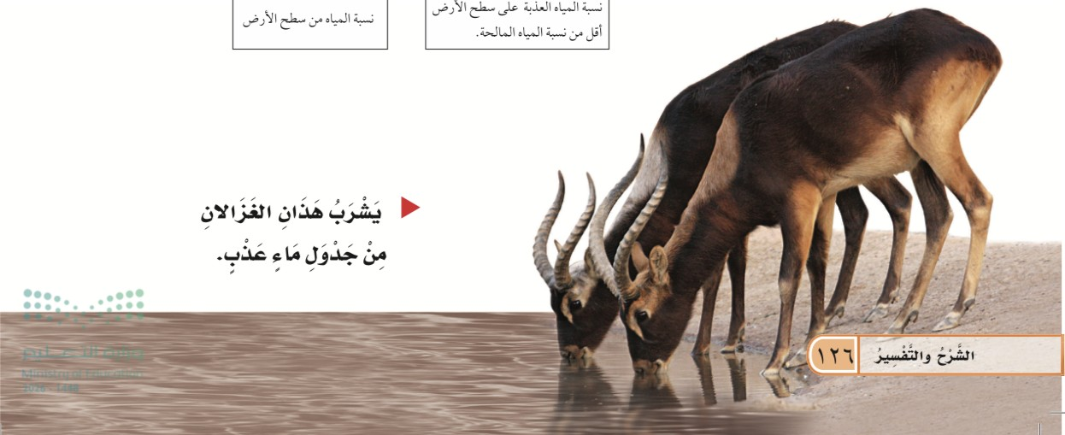
نقرأ معًا… والكلمات الملونة هي المفتاح! 🔑
💧
أقرأ وأتعلّم: ما أهمية الماء؟
ص ١٢٦
لَا تَسْتَطِيعُ الْمَخْلُوقَاتُ الْحَيَّةُ الْعَيْشَ مِنْ دُونِ مَاءٍ. تَحْتَاجُ النَّبَاتَاتُ إِلَى الْمَاءِ لِتَبْقَى حَيَّةً، وَلِتَصْنَعَ غِذَاءَهَا، كَمَا يَحْتَاجُ الْإِنْسَانُ وَكَثِيرٌ مِنَ الْحَيَوَانَاتِ إِلَى شُرْبِ الْمَاءِ الْعَذْبِ لِكَيْ يَبْقَى حَيًّا.
🔑 السؤال الأساسي
كيف تستخدم المخلوقات الحية الماء على سطح الأرض؟
📚 المفردات: الماء العذب · المحيط
قال تعالى: ﴿وَجَعَلْنَا مِنَ الْمَاءِ كُلَّ شَيْءٍ حَيٍّ أَفَلَا يُؤْمِنُونَ﴾ الأنبياء: ٣٠
🎯 لماذا تحتاج النباتات إلى الماء؟
يشرب الغزالان من جدول ماء عذب
✘
✘
✔
لتصبح مالحة
لتسبح فيه
لتبقى حية وتصنع غذاءها
Notes:
أقرأ وأتعلم (ص١٢٦): اقرئي السؤال الأساسي والمفردات، ثم النص (نقرة) والآية (نقرة).
ثم سؤال التقويم: لماذا تحتاج النباتات إلى الماء؟ – الإجابة من الكتاب: لتبقى حية ولتصنع غذاءها.
الاستراتيجية: القراءة الموجهة – السؤال الأساسي.

Slide 9
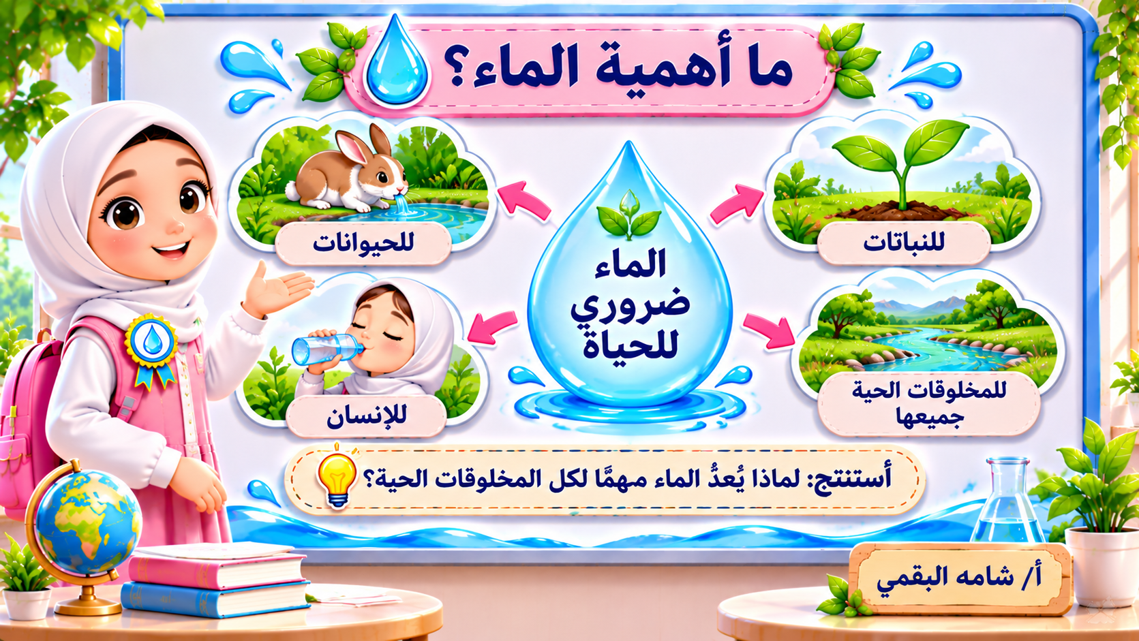
لأنّ المخلوقات الحية لا تستطيع العيش من دون ماء 💧
Notes:
ما أهمية الماء؟ الماء ضروري للحياة. كل نقرة تضع نجمة على بطاقة: للنباتات، للحيوانات، للإنسان، للمخلوقات الحية جميعها.
ثم اسألي «أستنتج: لماذا يُعدّ الماء مهمًّا لكل المخلوقات الحية؟» والنقرة الأخيرة تُظهر الإجابة.

Slide 10
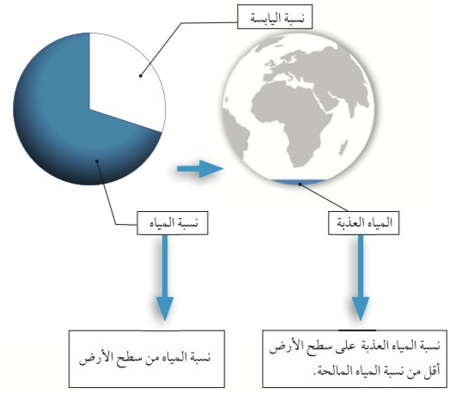
هل هذا الماء عذب أم مالح؟ 🤔
💧
تنقسم المياه على الأرض إلى…
ص ١٢٦
🌊 مياه مالحة: النسبة الأكبر
💧 مياه عذبة: النسبة القليلة
أين يوجد؟ اضغطي «عذب» أو «مالح» لكل مكان 👇
الْأَنْهَارُ
الْبُحَيْرَاتُ
الْجَلِيدُ 🧊
✘
✔
✘
✔
✘
✔
مالح
عذب
مالح
عذب
مالح
عذب
الْمُحِيطَاتُ
الْبِحَارُ
الْجَدَاوِلُ الْمَائِيَّةُ
✔
✘
✔
✘
✘
✔
مالح
عذب
مالح
عذب
مالح
عذب
📖 من كتابي: الماء العذب في الجليد والبحيرات والأنهار والجداول، والمالح في البحار والمحيطات.
Notes:
ص١٢٦: تنقسم المياه على الأرض إلى مياه عذبة ومياه مالحة، وتشكّل المياه العذبة النسبة القليلة وتوجد في الجليد والبحيرات والأنهار والجداول المائية، أما النسبة الأكبر فهي للمياه المالحة وتوجد في البحار والمحيطات.
لعبة التصنيف: تضغط الطالبة على «عذب» أو «مالح» لكل مكان. والنقرة تُظهر خلاصة الكتاب.
الاستراتيجية: التصنيف – التعلم باللعب.

Slide 11
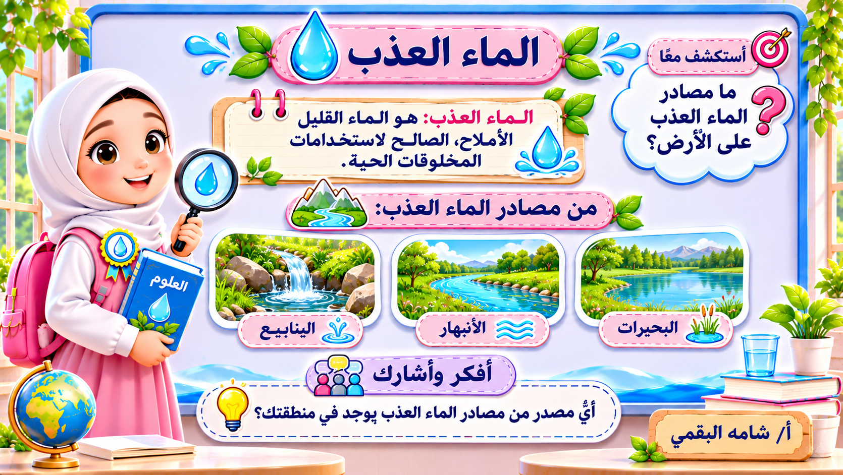
📖 من كتابي ص١٢٧: الْمَاءُ الْعَذْبُ ماءٌ غيرُ مالحٍ نستخدمه في الشرب والطبخ، ويوجد في البحيرات العذبة والأنهار والجداول والعيون.
؟
؟
؟
Notes:
تعريف الكتاب (ص١٢٧) يظهر بالنقر فوق التعريف: الماء العذب ماء غير مالح نستخدمه في الشرب والطبخ.
الماء العذب: هو الماء القليل الأملاح، الصالح لاستخدامات المخلوقات الحية.
ما مصادر الماء العذب؟ اسألي الطالبات عن كل صورة، ثم اضغطي على «؟» ليظهر الاسم ونجمة: البحيرات، الأنهار، الينابيع.
أفكر وأشارك: أيّ مصدر من مصادر الماء العذب يوجد في منطقتك؟ – استمعي لإجابات الطالبات.

Slide 12
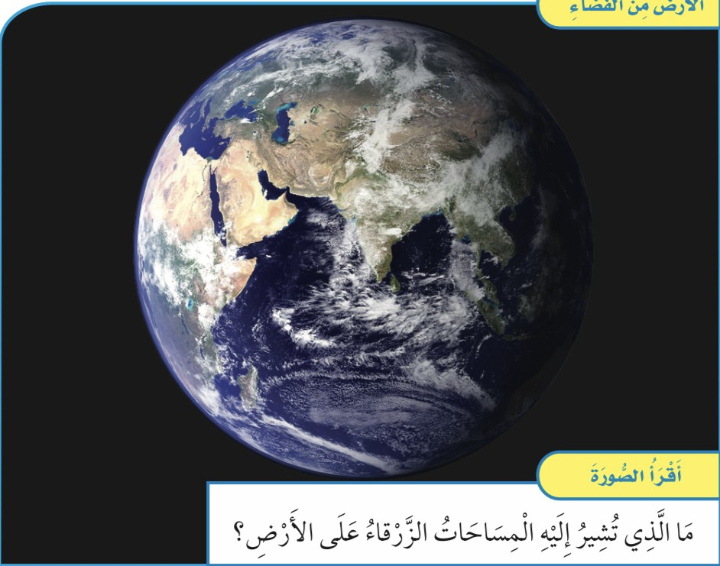
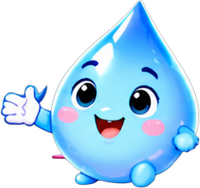
المحيطات تغطي معظم سطح الأرض! 🌊
💧
أين توجد معظم مياه الأرض؟
ص ١٢٨
تُوجَدُ مُعْظَمُ الْمِيَاهِ فِي الْمُحِيطَاتِ. الْمُحِيطُ تَجَمُّعٌ كَبِيرٌ وَعَمِيقٌ مِنَ الْمَاءِ الْمَالِحِ، يَبْدُو كَأَنَّهُ يَمْتَدُّ بِلَا نِهَايَةٍ.
🔢 نشاط أتوقّع: لو قسمنا الأرض إلى ٤ أجزاء…
اضغطي كل جزء لتكتشفي: ماء أم يابسة؟
؟
💧
ماء
؟
💧
ماء
الأرض من الفضاء – ص١٢٨
ما الذي تشير إليه المساحات الزرقاء؟
؟
🏜️
يابسة
؟
💧
ماء
إلى الماء (المحيطات) 🌊
حقيقة: الماء المالح لا يصلح للشرب.
الماء يغطي ٣ أجزاء من ٤ 🌍
Notes:
ص١٢٨: المحيط تجمّع كبير وعميق من الماء المالح. تغطي المحيطات معظم سطح الأرض؛ فلو قسمنا الأرض إلى أربعة أجزاء لغطّى الماء ثلاثة أجزاء منها.
المحاكاة: اسألي الطالبات «أتوقع عدد الأجزاء التي يغطيها الماء» ثم اضغطي على المربعات الأربعة واحدًا واحدًا. اقرأ الصورة: اضغطي على السؤال لتظهر الإجابة. ثم نقرة للنتيجة ونقرة للحقيقة.
الاستراتيجية: المحاكاة – التنبؤ.

Slide 13
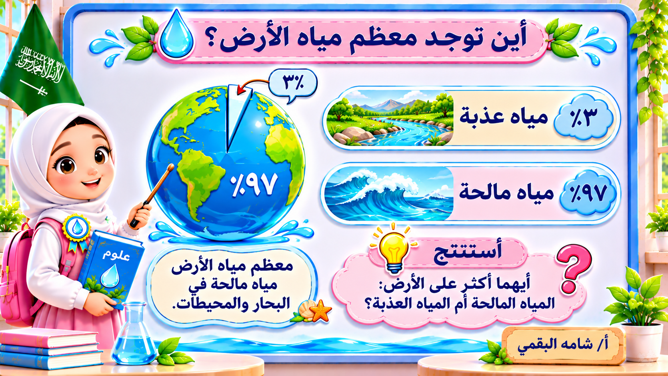
؟
؟
المياه المالحة أكثر 🌊
Notes:
أين توجد معظم مياه الأرض؟ اضغطي على «؟» لتظهر النسبة: مياه عذبة ٣٪، مياه مالحة ٩٧٪.
معظم مياه الأرض مياه مالحة في البحار والمحيطات.
أستنتج: أيهما أكثر على الأرض؟ المياه المالحة أم العذبة؟ – النقرة تُظهر الإجابة: المياه المالحة أكثر.

Slide 14
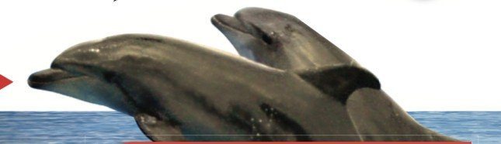
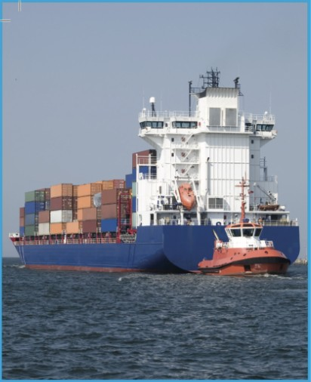
البحار والمحيطات نعمة من الله لنا 🌊
💧
كيف يستخدم الإنسان المحيط؟
ص ١٢٩
تعيش معظم الدلافين في الماء المالح
تبحر السفن
🐬 يعيش فيه كثير من المخلوقات الحية
📦 تنقل السفن الناس والبضائع
🐟 نأكل منه لحمًا طريًّا
💎 نستخرج منه حلية نلبسها
﴿وَهُوَ الَّذِي سَخَّرَ الْبَحْرَ لِتَأْكُلُوا مِنْهُ لَحْمًا طَرِيًّا وَتَسْتَخْرِجُوا مِنْهُ حِلْيَةً تَلْبَسُونَهَا﴾ النحل: ١٤
✅ لماذا لا يشرب الناس ماء البحر؟
🇸🇦 رؤية ٢٠٣٠
ضمان استفادة مستدامة من الموارد المائية
✘
✘
✔
لأنه بارد
لأنه عذب
لأنه مالح لا يصلح للشرب
Notes:
ص١٢٩: يستخدم الإنسان المحيط منذ مئات السنين؛ تبحر السفن وتنقل الناس والبضائع، ويعيش فيه كثير من المخلوقات الحية التي تحتاج إلى الماء المالح. والبحار والمحيطات من النعم التي سخّرها الله لنا.
كل نقرة تُظهر استخدامًا، ثم الآية. ثم سؤال الكتاب: لماذا لا يشرب الناس ماء البحر؟
الاستراتيجية: الربط بالحياة – رؤية ٢٠٣٠.

Slide 15
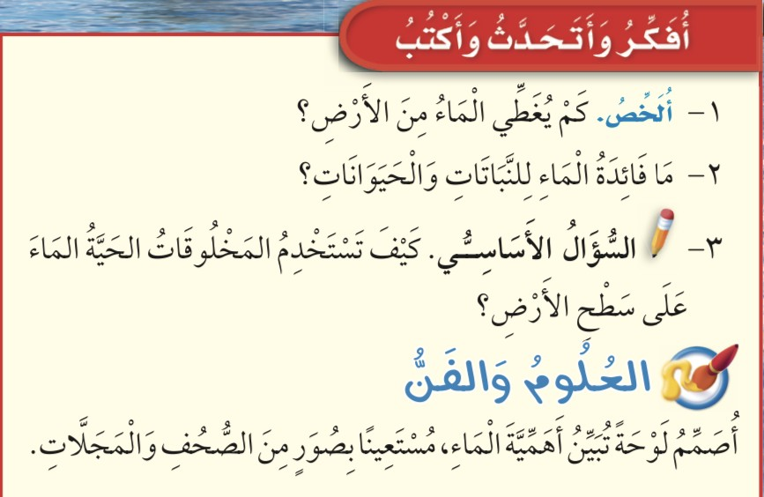
فكري وحدك… ثم مع زميلتك… ثم شاركي! 💬
💧
أفكر وأتحدث وأكتب
ص ١٢٩
١- أَلْخِصُ. كَمْ يُغَطِّي الْمَاءُ مِنَ الْأَرْضِ؟
✔ يغطي الماء معظم سطح الأرض: ثلاثة أجزاء من أربعة 🌍
٢- مَا فَائِدَةُ الْمَاءِ لِلنَّبَاتَاتِ وَالْحَيَوَانَاتِ؟
✔ تحتاجه النباتات لتبقى حية وتصنع غذاءها، وتشربه الحيوانات لتبقى حية 🌱🦌
٣- السُّؤَالُ الْأَسَاسِيُّ. كَيْفَ تَسْتَخْدِمُ الْمَخْلُوقَاتُ الْحَيَّةُ الْمَاءَ عَلَى سَطْحِ الْأَرْضِ؟
✔ للشرب، ولصنع الغذاء في النبات، وللعيش فيه مثل الدلافين، وفي السباحة والطبخ والنظافة 💧
🎨 العلوم والفن: أصمّم لوحة تبيّن أهمية الماء، مستعينة بصور من الصحف والمجلات.
Notes:
أفكر وأتحدث وأكتب (ص١٢٩): اضغطي على كل سؤال لتظهر إجابته.
إجابة السؤال الثالث جمعتها من نصوص الدرس (الشرب، صنع الغذاء، العيش في الماء المالح، السباحة، الطبخ، غسل الصحون).
الاستراتيجية: فكّر – زاوج – شارك.

Slide 16
من تجمع النجوم الأربع؟ ⭐
💧
لعبة «خبيرة الماء» 🏆
تقويم
المساحات الزرقاء على الأرض…
تبحر السفن الكبيرة في…
تعيش معظم الدلافين في الماء…
الغزالان يشربان من ماء…
✔
✘
✘
✔
✔
✘
✘
✔
ماء
يابسة
الجدول
المحيط
المالح
العذب
مالح
عذب
🏆 مبروك! أنتِ خبيرة الماء
⭐⭐⭐⭐⭐
Notes:
اللعبة الختامية: لكل صورة من الكتاب سؤال واختياران. الإجابة الصحيحة: ✔ ونجمة وصوت، والخطأ: ✘.
بعد انتهاء الأسئلة الأربعة اضغطي لتظهر شارة «خبيرة الماء».
الاستراتيجية: التعلم باللعب – التعزيز الفوري.

Slide 17
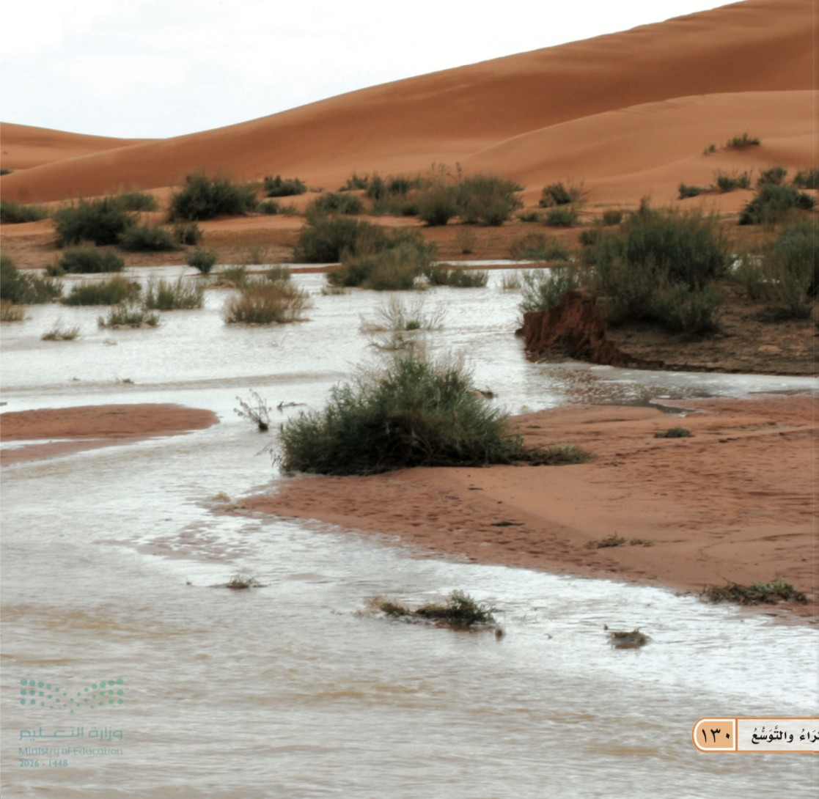
ماذا تعرفين عن الماء في منطقتك؟ 🏜️💧
💧
كتابة علمية: الماء في منطقتي
ص ١٣٠–١٣١
📍 أين يمكن أن أجد الماء في المنطقة التي أعيش فيها؟
✏️ مشكلة وحل
أكتب تقريرًا عن البحار أو البحيرات أو الأنهار أو الأحواض المائية في منطقتي:
• الحيوانات التي تعيش هناك • كيف أساعد على حمايتها • كيف أحافظ على الماء • أرسم صورة للماء في منطقتي
💡 أتذكّر: يجب أن يضم التقرير معلومات دقيقة وحديثة عن الموضوع.
الماء في منطقتي – صفحة ١٣٠
🏠 واجب إثرائي: أشارك تقريري مع زميلاتي
Notes:
كتابة علمية (ص١٣٠–١٣١): اسألي «أين يمكن أن أجد الماء في المنطقة التي أعيش فيها؟» واستمعي للطالبات.
ثم مهمة «مشكلة وحل» تُعطى واجبًا إثرائيًّا.
الاستراتيجية: الإثراء – حل المشكلات.

Slide 18
أحسنتنّ! حققنا أهداف درسنا 🎯
💧
ماذا تعلّمتُ اليوم؟ 💧
ختام
🌍 يغطي الماء معظم سطح الأرض، ومعظمه في المحيطات
💧 الماء العذب: في الجليد والبحيرات والأنهار والجداول
🌊 الماء المالح: في البحار والمحيطات، ولا يصلح للشرب
🌱 لا تستطيع المخلوقات الحية العيش من دون ماء
نحافظ على نعمة الماء… شكرًا يا بطلات! 💙
Notes:
الختام: كل نقرة تُظهر خلاصة ونجمة. يمكن الرجوع إلى شريحة الأهداف للتقويم الذاتي.
الاستراتيجية: التلخيص – التقويم الذاتي.

